Slide 1
微机接口 实验系列
一、IO端口扩展(8255)
二、定时器/计数器(8253)
三、串口通信(8251)
四、模数转换(ADC0809)
五、数模转换(DAC0832)
六、液晶屏显示(LCD1602)
七、中断控制器(8259)
八、DMA(8237)
赖晓铮 副教授
华南理工大学 计算机科学与工程学院
laixz@scut.edu.cn QQ: 68046508

Slide 2
（八） DMA(8237)实验
实验目的：
● 了解可编程DMA（直接存储器存取）控制器芯片8237的基本原理和使用方法。
● 掌握利用8237芯片实现“存储器到存储器”和“IO接口到存
储器”的数据直接传送。
实验内容：
● 构建一个“CPU+外部存储器+8237”的微型计算机系统，通过8237芯片实现不依赖CPU操作，把一段数据从一个外部存储器批量传送到另一个外部存储器，或是把IO接口的数据直接输入一个外部存储器。。

Slide 3
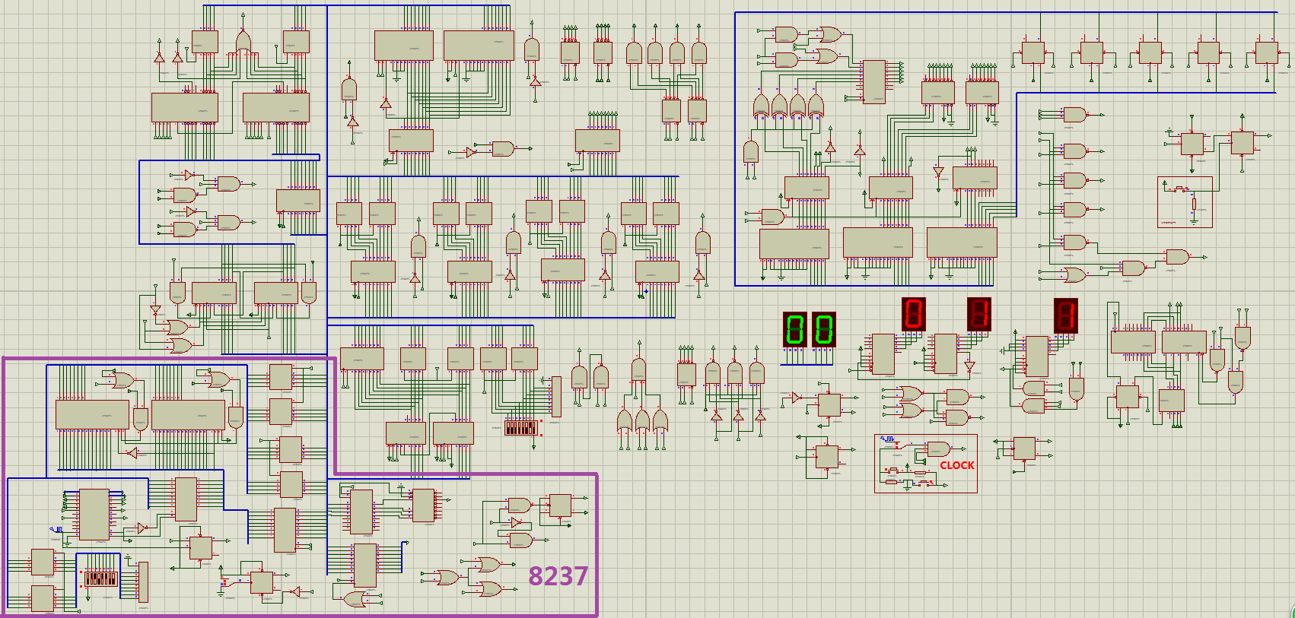
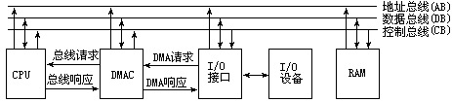
微程序版“CPU+外部存储器+8237”电路图

Slide 4
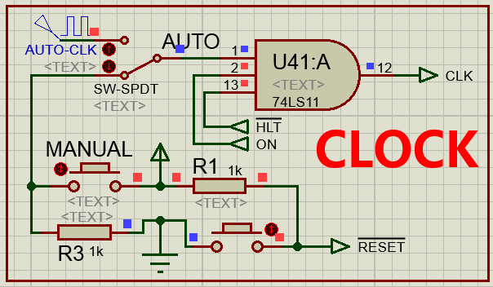
初始化过程
启动仿真后，时钟CLK选择从手动按钮MANUAL输入信号；
手动按钮使信号#RESET跳变“1→0→1”，令信号ON=1，CLK允许输出，过程结束。
注：初始化完成后，若时钟信号CLK继续接开关MANUAL，则CPU进入手动模式，手动MANUAL开关，生成时钟信号CLK，程序单步执行；若时钟信号CLK接信号源AUTO-CLK（主频10Hz），则CPU进入自动模式，程序自动运行，直到HLT指令的“断点”处暂停。
重启过程（跳出“断点” ）
时钟CLK切换到手动按钮MANUAL输入信号；
手动按钮使信号#RESET跳变“1→0→1”,令信号#HLT=1, CLK允许输出，过程结束。
注：跳出“断点”后，CPU进入HLT指令
的后续下一条指令的取指周期。

Slide 5
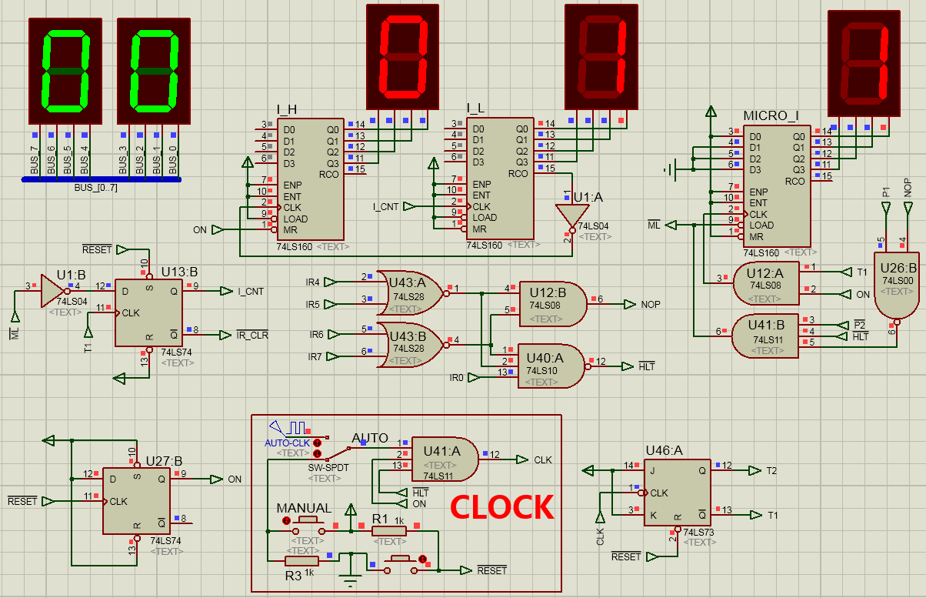
时序电路图

Slide 6
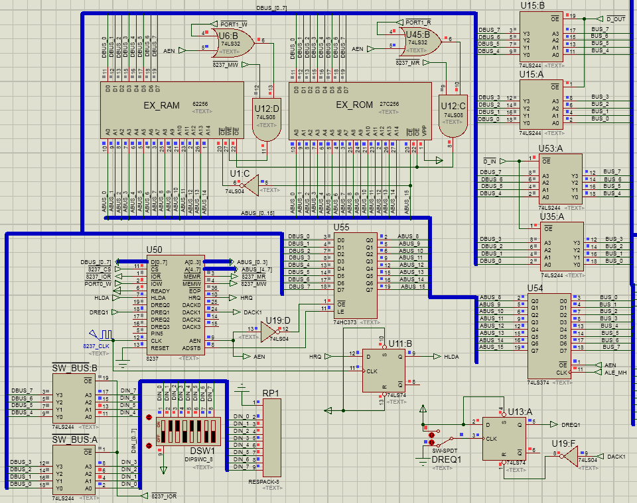
DMA控制器8237应用电路图

Slide 7
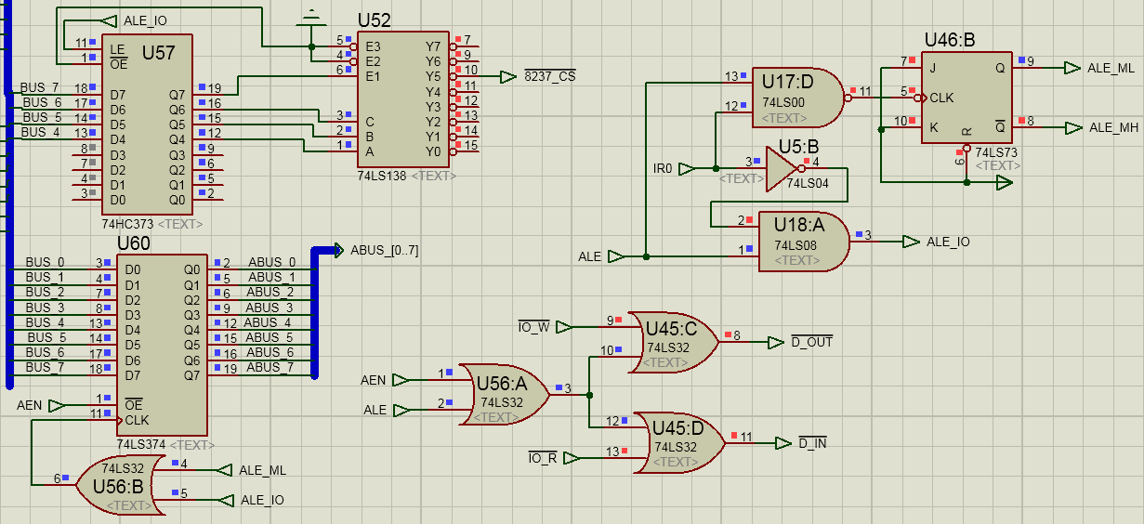
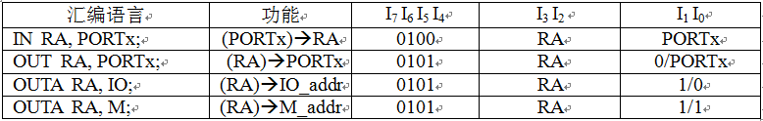
外部存储器及I/O设备的地址译码电路图
外部存储器和I/O外设(8237)地址互相独立

Slide 8
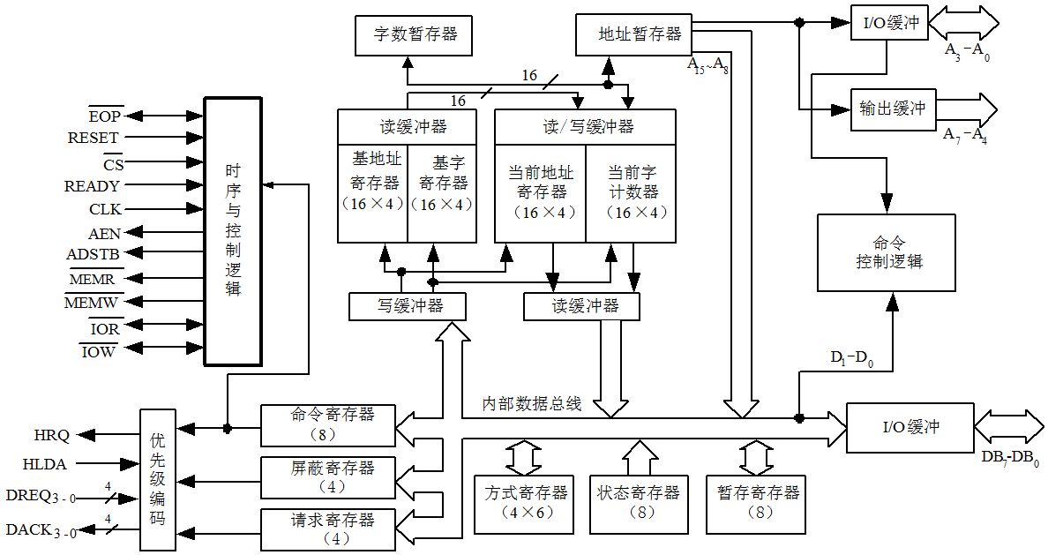
可编程DMA控制器芯片8237A结构图

Slide 9
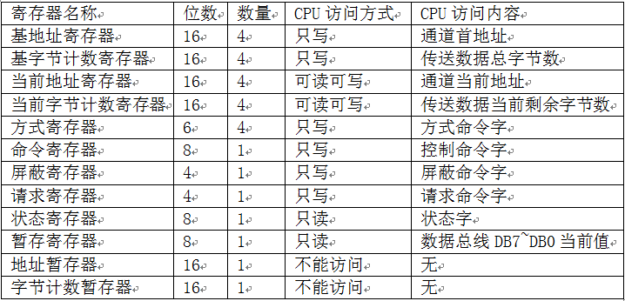
8237A内部寄存器示意图

Slide 10
8237A地址寄存器和字节计数器（通道0/1 ）
通道
寄存器
操作
A3 A2 A1 A0
CS IOR IOW
内 F/F
DB0~DB7
0
基 / 当前地址
写
0 1 0
0 1 0
0 0 0 0
0 0 0 0
0
1
A0 ~ A7
A8 ~ A15
0
当前地址
读
0 0 1
0 0 1
0 0 0 0
0 0 0 0
0
1
A0 ~ A7
A8 ~ A15
0
基 /当前字节
计数
写
0 1 0
0 1 0
0 0 0 1
0 0 0 1
0
1
W0 ~ W7
W8 ~ W15
0
当前字计数
读
0 0 1
0 0 1
0 0 0 1
0 0 0 1
0
1
W0 ~ W7
W8 ~ W15
1
基 /当前地址
写
0 1 0
0 1 0
0 0 1 0
0 0 1 0
0
1
A0 ~ A7
A8 ~ A15
0 0 1
0 0 1
0 0 1 0
0 0 1 0
0
1
A0 ~ A7
A8 ~ A15
1
当前地址
读
1
基 /当前字节
计数
0 1 0
0 1 0
0 0 1 1
0 0 1 1
0
1
W0 ~ W7
W8 ~ W15
写
1
当前字计数
读
0 0 1
0 0 1
0 0 1 1
0 0 1 1
0
1
W0 ~ W7
W8 ~ W15

Slide 11
8237A地址寄存器和字节计数器（通道2/3）
通道
寄存器
操作
A3 A2 A1 A0
CS IOR IOW
内 F/F
DB0~DB7
2
基 /当前地址
写
0 1 0
0 1 0
0 1 0 0
0 1 0 0
0
1
A0 ~ A7
A8 ~ A15
2
当前地址
读
0 0 1
0 0 1
0 1 0 0
0 1 0 0
0
1
A0 ~ A7
A8 ~ A15
基 /当前字节
计数
0 1 0
0 1 0
0 1 0 1
0 1 0 1
0
1
W0 ~ W7
W8 ~ W15
2
写
2
当前字节计数
读
0 0 1
0 0 1
0 1 0 1
0 1 0 1
0
1
W0 ~ W7
W8 ~ W15
3
基 / 当前地址
写
0 1 0
0 1 0
0 1 1 0
0 1 1 0
0
1
A0 ~ A7
A8 ~ A15
0 0 1
0 0 1
0 1 1 0
0 1 1 0
0
1
A0 ~ A7
A8 ~ A15
3
当前地址
读
3
基 /当前字节
计数
0 1 0
0 1 0
0 1 1 1
0 1 1 1
0
1
W0 ~ W7
W8 ~ W15
写
3
当前字节计数
读
0 1 1
0 1 1
0 1 1 1
0 1 1 1
0
1
W0 ~ W7
W8 ~ W15

Slide 12
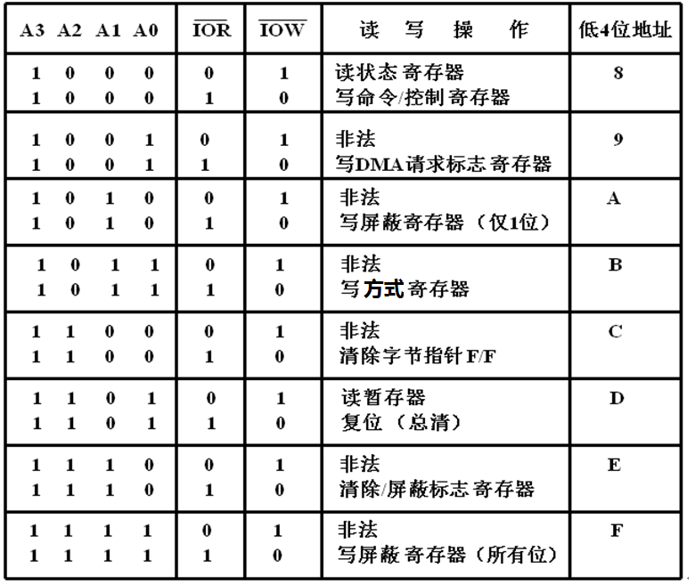
8237A状态和控制寄存器

Slide 13
8237A方式命令字
D7
D6
D5 D4
D3
D2
D1
D0
工作方式选择
通道选择
请求传送方式 0 0
0
0 选 0# Channel
单字节传送方式
0
1
0
1
选 1# Channel
1
0
1
0
选 2# Channel
数据块传送方式
1
1
选 3# Channel
级联传送方式
1
1
传输类型选择
地址增量选择
0 0 校验传输
地址加1 0
0
1
写传输
地址减1 1
1
0
读传输
1
1
非 法
自动预置功能选择
X X
D7/D6=11
禁止 0
允许 1

Slide 14
8237A控制命令字
D7
D6
D5 D4
D3
D2
D1
D0
DACK有效电平
MEM
MEM传输
低电平有效 0
0
禁止
高电平有效
1
1
允许
DREQ有效电平
Channel 0 地址保持不变
高电平有效
0
0
Disable
低电平有效
1
1
Enable
扩展写
X
D0=0
不扩展写
0
8237A 工作
扩展写
1
0
Enable 8237A
D3=1
X
1
Disable 8237A
优先级类型
时序类型
固定优先级
0
0
普通时序
循环优先级
1
1
压缩时序
X
D0=1

Slide 15
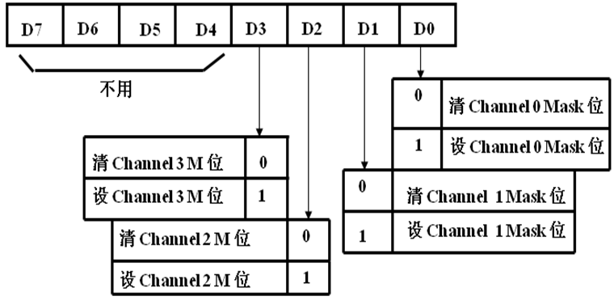
D7
D6
D5
D4
D3
D2
D1
D0
通道选择
不用
0
0
Channel 0
8237A
屏蔽命令字
（单通道）
0
1
Channel 1
清除 MASK 位
0
1
1
0
Channel 2
建立 MASK 位
1
1
Channel 3
8237A
屏蔽命令字
（四通道）

Slide 16
D7
D6
D5
D4
D3
D2
D1
D0
8237A
请求命令字
不用
0
0
Channel 0
0
1
Channel 1
清除DMA请求位
0
1
1
0
Channel 2
建立DMA请求位
1
1
Channel 3
D7
D6
D5
D4
D3
D2
D1
D0
通道 3 有DMA请求 1
1 通道 0计数结束
通道 2有DMA请求 1
1 通道 1计数结束
通道 1 有DMA请求 1
1 通道 2计数结束
8237A
状态字
通道 0 有DMA请求 1
1 通道 3计数结束

Slide 17
8237初始化过程：
（1）输出复位命令（对地址A3-A0为“D”的寄存器执行写入操作，写入任何数据都行） 。
（2）待访问的IO外设地址或存储器单元首地址写入指定通道的基地址与当前地址寄存器。
（3）待传送的字节数减去1，写入指定通道的基字节与当前字节计数寄存器；
（4）写入方式命令字（一次或多次配置地址A3-A0为“B”的寄存器，指定相应的通道）。
（5）写入控制命令字（配置地址A3-A0为“8”的寄存器）
（6）写入屏蔽命令字（配置地址A3-A0为“F”或“A”的寄存器）
（7）若软件方式产生DMA请求，则写入请求命令字（配置地址A3-A0为“9”的寄存器），指定通道立即开始DMA传送过程；若非软件请求，则等待通道的DREQ端信号有效。

Slide 18
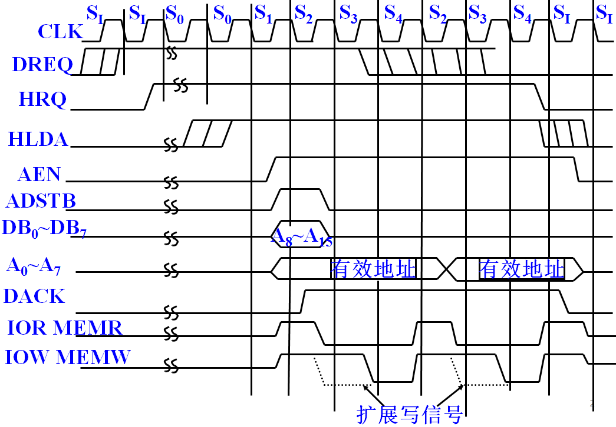
8237A工作时序

Slide 19
注意事项：
（1）CPU对8237A的同一个（即地址相同）地址寄存器或字节计数器的读写操作，必须连续两次！
（2）CPU访问外部存储器地址，CPU必须通过总线BUS连续输出两个地址（即连续执行两次OUTA指令）。第一次输出外部地址总线ABUS低8位，第二次输出地址总线ABUS高8位。
（3）若允许存储器到存储器的传送，则相关通道无法再与I/O设备进行DMA传送！若这些通道需要与I/0设备传送，则必须重置D0=0，释放通道。
（4）每次DMA传送操作结束后，相关通道的“请求”标志位和“计数结束”标志位都必须清零后，该通道才能再次使用；否则该通道无法正常使用。因此，每次DMA传送前必须软件复位（写入A3-A0地址是“D”的寄存器），使状态字清零！

Slide 20
Proteus仿真模式(8237A)存在的问题：
（1）方式命令字（写入A3-A0地址是“B”的寄存器）的 D3/D2位与芯片datasheet的定义相反：D3/D2=0/1，读传输；D3/D2=1/0，写传输。
（2）控制命令字（写入A3-A0地址是“8”的寄存器，参见图4-62） 的D2位与datasheet的定义相反：D2=0，禁止8237工作；D2=1，允许8237工作。
（3）若存储器间DMA传送，则DMA传送结束后 无法复位， 即无法有效清除 状态字的“计数结束”标志位，导致相关通道无法恢复使用，必须停止仿真，重新开始才恢复正常；
（4）若外设与存储器DMA传送，则第一次传送的计数递减到0000H即停止，而从第二次传送开始，计数恢复递减到FFFFH停止（与存储器间DMA传送的计数过程保持一致）。即使第一次传送和第二次传送的字节数、源和目标通道完全相同，仍会出现上述问题

Slide 21
【1】外部存储器直接访问实验
实验步骤：
1） 外部存储器直接访问程序EXRAM.asm存放在实验4.8项目的子文件夹test里，实现了对外部存储器EX_RAM的写入和读出功能：把通用寄存器的数据写入外部存储器EXRAM，然后再把该数据从EXRAM读出并保存到另一个通用寄存器。具体代码如后页所示。
2） 编译、烧写、自动运行上述EXRAM.asm程序，在程序运行过程中，观察通用寄存器R3和外部存储器EX_RAM地址[8000H]的数据变化。（编译和烧写asm文件的方法参见“2.3 存储器实验”）

Slide 22
EXRAM
汇编助记符 | 注释 | (M地址：机器指令)
SET R2, 00H |  | 00H:00111000
 |  | 01H:00000000
SET R1, 80H |  | 02H:00110100
 |  | 03H:10000000
SET R0,FFH |  | 04H:00110000
 |  | 05H:11111111
OUTA R2,M_L8 | 写外部存储器地址A0~A7[00H] | 06H: 01011011
OUTA R1,M_H8 | 写外部存储器地址A8~A15[80H] | 07H:01010111
OUT R0,PORT1 | R0数据写入外部存储器EXRAM | 08H:01010001
HLT |  | 09H:00000001
IN R3,PORT1 | 外部存储器EXRAM数据写入R3 | 0AH:01001101
HLT |  | 0BH:00000001

Slide 23
【1】外部存储器直接访问实验
实验步骤：
3） 通过以下程序EXROM.asm（具体代码见后页），把ASCII码字符数组“HELLO!HELLO!”批量烧写到外部存储器EX_ROM首地址[0000H]。
4） 参考程序EXRAM.asm，编写程序，以通用寄存器为中转站，把从外部存储器EX_ROM首地址[0000H]开始的数组“HELLO!”逐个读出，并且依次写入从外部存储器EX_RAM地址[8000H]开始的存储区域。

Slide 24
EXROM
汇编助记符 | (M地址：机器指令)
48H; `H` | 00H:01001000
45H; `E` | 01H:01000101
4CH; `L` | 02H:01001100
4CH; `L` | 03H:01001100
4FH; `O` | 04H:01001111
21H; `!` | 05H:00100001
48H; `H` | 06H:01001000
45H; `E` | 07H:01000101
4CH; `L` | 08H:01001100
4CH; `L` | 09H:01001100
4FH; `O` | 0AH:01001111
21H; `!` | 0BH:00100001

Slide 25
【2】DMA传送实验
实验步骤：
1） DMA传送程序8237.asm存放在实验4.1项目的子文件夹test里，实现的功能如下：配置DMA控制器8237A，通过软件请求的方式，触发8237A自动把外部存储器EX_ROM首地址[0000H]开始的数组“HELLO!”，批量写入外部存储器EX_RAM地址[8000H]开始的存储区域。具体代码如后页所示。
2） 编译、烧写、自动运行上述8237.asm程序。
（编译和烧写asm文件的方法参见“2.3 存储器实验”）
3） 同样是实现数组“HELLO!”在外部存储器间批量传送，比较本实验中采用8237A协处理的方法和实验1中CPU亲自处理的方法。数组越大，哪种方法越快？代码量越少？

Slide 26
【2】DMA传送实验
实验步骤：
4） 上述DMA传送程序8237.asm采取的是软件请求方式触发8237A工作。请参考8237.asm程序，编写程序，配置DMA控制器8237A，通过手动开关令DREQ1端置“1”的方式，触发8237A自动把拨码开关DSW1输入的8位数据依次填充从外部存储器EX_RAM地址[8000H]开始的六个存储单元（即填充的存储区域地址范围：8000H~8005H）。

Slide 27
8237
汇编助记符 | 注释 | (M地址：机器指令)
SET R2, 00H | R2保存常数“0”，在后面地址/数据赋值中使用 | 00H: 00111000
 |  | 01H: 00000000
SET R0, DDH | 片选8237[1101xxxx],片内地址[xDH]是8237复位寄存器 | 02H: 00110000
 |  | 03H:11011101
OUTA R0, IO | 写IO外设地址A0~A7 | 04H: 01010010
OUT R2, PORT0 | 所有地址和计数寄存器清零，通道0-3全部屏蔽 | 05H: 01011000
SET R0, D0H | 片选8237[1101xxxx],片内地址[x0H]是通道0地址寄存器 | 06H: 00110000
 |  | 07H: 11010000
OUTA R0, IO | 写IO外设地址A0~A7 | 08H: 01010010
OUT R2, PORT0 | 通道0发送首地址0000H(EXROM) 写入首地址低8位 | 09H: 01011000
OUT R2, PORT0 | 写入首地址高8位 | 0AH: 01011000

Slide 28
8237
汇编助记符 | 注释 | (M地址：机器指令)
SET R0, D1H | 片选8237[1101xxxx],片内地址[x1H]是通道0计数寄存器 | 0BH: 00110000
 |  | 0CH: 11010001
OUTA R0, IO | 写IO外设地址A0~A7 | 0DH: 01010010
SET R1, 05H | 通道0发送的字节数是6， 实际计数值是(6-1)=5 | 0EH: 00110100
 |  | 0FH: 00000101
OUT R1, PORT0 | 写入16位字节数的低8位“05”H | 10H: 01010100
OUT R2, PORT0 | 写入16位字节数的高8位“00”H | 11H: 01011000
SET R0, D2H | 片选8237[1101xxxx],片内地址[x2H]是通道1地址寄存器 | 12H: 00110000
 |  | 13H: 11010010
OUTA R0,IO | 写IO外设地址A0~A7 | 14H: 01010010
OUT R2, PORT0 | 通道1接收首地址8000H(EXRAM) 写入首地址低8位 | 15H: 01011000
SET R1, 80H |  | 16H: 00110100
 |  | 17H: 10000000

Slide 29
8237
汇编助记符 | 注释 | (M地址：机器指令)
OUT R1, PORT0 | 写入首地址高8位 80H | 18H: 01010100
SET R0, D3H | 片选8237[1101xxxx],片内地址[x3H]是通道1计数寄存器 | 19H: 00110000
 |  | 1AH: 11010011
OUTA R0, IO | 写IO外设地址A0~A7 | 1BH: 01010010
SET R1, 05H | 通道1接收的字节数是6， 实际计数值是(6-1)=5 | 1CH: 00110100
 |  | 1DH: 00000101
OUT R1, PORT0 | 写入16位字节数的低8位“05”H | 1EH: 01010100
OUT R2, PORT0 | 写入16位字节数的高8位“00”H | 1FH: 01011000
SET R0, DBH | 片选8237[1101xxxx],片内地址[xBH]是8237方式寄存器 | 20H: 00110000
 |  | 21H:11011011
OUTA R0, IO | 写IO外设地址A0~A7 | 22H: 01010010
SET R1, 84H | 数据块传送方式(10),地址递增(0),禁止自动重载(0),读传送(01),选择通道0(00) | 23H: 00110100
 |  | 24H: 10000100

Slide 30
8237
汇编助记符 | 注释 | (M地址：机器指令)
OUT R1, PORT0 |  | 25H: 01010100
SET R1, 89H | 数据块传送方式(10),地址递增(0),禁止自动重载(0), 写传送(10),选择通道1(01) | 26H: 00110100
 |  | 27H: 10001001
OUT R1, PORT0 |  | 28H: 01010100
SET R0,D8H | 片选8237[1101xxxx],片内地址[x8H]是8237控制寄存器 | 29H: 00110000
 |  | 2AH: 11011000
OUTA R0, IO | 写IO外设地址A0~A7 | 2BH: 01010010
SET R1,85H | DACK高电平有效(1),DREQ高电平有效(0), 不扩展写(0),固定优先级(0)普通时序(0),选通8237(1),通道0地址不保持(0),允许M2M传输 (1) | 2CH: 00110100
 |  | 2DH: 10000101
OUT R1, PORT0 |  | 2EH: 01010100
SET R0,DFH | 片选8237[1101xxxx],片内地址[xFH] 是8237全4位MASKS寄存器 | 2FH: 00110000
 |  | 30H: 11011111

Slide 31
8237
汇编助记符 | 注释 | (M地址：机器指令)
OUTA R0, IO | 写IO外设地址A0~A7 | 31H: 01010010
SET R1, 0CH | xxxx1100, 通道0和1全部开放 | 32H: 00110100
 |  | 33H:00001100
OUT R1, PORT0 |  | 34H: 01010100
HLT |  | 35H: 00000001
SET R0,D9H | 片选8237[1101xxxx],片内地址[x9H]是8237请求寄存器 | 36H: 00110000
 |  | 37H:11011001
OUTA R0, IO | 写IO外设地址A0~A7 | 38H: 01010010
SET R1, 04H | xxxxx100, 通道0的DMA请求位置位(软件请求) | 39H: 00110100
 |  | 3AH: 00000100
OUT R1, PORT0 |  | 3BH: 01010100
HLT |  | 3CH: 00000001

Slide 32
（八） DMA(8237)实验
思考题：
● 请把本实验的微程序版“CPU+外部存储器+8237”改成硬布线版和流水线版“CPU+外部存储器+8237”，并且运行本实验步骤所示的EXRAM.asm和8237.asm程序。请问上述程序在硬布线或流水线版本的微机系统中需要修改么? 若需要，请修改并测试。

Slide 33
附录：CPU指令集(OP码表)
OP码 ( I₇ I₆ I₅ I₄ ) | 指令助记符 | OP码 ( I₇ I₆ I₅ I₄ ) | 指令助记符
0111 | IRET | 1111 | OR/ORI
0110 | MOV | 1110 | AND/ANDI
0101 | OUT/OUTA | 1101 | ADD/ADDI
0100 | IN | 1100 | SUB/SUBI
0011 | SET | 1011 | XOR/XORI
0010 | SOP (INC/DEC/NOT/THR) | 1010 | SHT (RLC/ LLC/ RRC/ LRC)
0001 | JMP/JMPR/Jx/JxR | 1001 | STO/PUSH
0000 | NOP/HLT | 1000 | LAD/POP

Slide 34
一、系统指令：
汇编语言 | 功能 | I₇ I₆ I₅ I₄ | I₃ I₂ | I₁ I₀
NOP; | 无操作（延时4个T） | 0000 | 0/0 | x/0
HLT; | 停机（断点） | 0000 | 0/0 | x/1
IRET; | 中断返回 BP_PC→PC；BP_PSW→PSW | 0111 | 0/0 | x/x
二、寄存器及I/O操作指令：
汇编语言 | 注释 | I₇ I₆ I₅ I₄ | I₃ I₂ | I₁ I₀
MOV RA, RB; | (RB)→RA | 0110 | RA | RB
SET RA, IMM; | IMM→RA | 0011 | RA | x/x
 |  | IMM
汇编语言 | 功能 | I₇ I₆ I₅ I₄ | I₃ I₂ | I₁ I₀
IN RA, PORTx; | (PORTx)→RA | 0100 | RA | PORTx
OUT RA, PORTx; | (RA)→PORTx | 0101 | RA | 0/PORTx
OUTA RA, PORTx; | (RA)→PORTx | 0101 | RA | 1/PORTx

Slide 35
三、存储器及堆栈操作指令：
汇编语言 | 功能 | I₇ I₆ I₅ I₄ | I₃ I₂ | I₁ I₀
LAD RA, [ADDR]; | [ADDR]→RA | 1000 | RA | 0/0
 |  | ADDR
POP RA, [RB]; | [RB]→RA | 1000 | RA | RB
STO RA, [ADDR]; | (RA)→[ADDR] | 1001 | RA | 0/0
 |  | ADDR
PUSH RA, [RB]; | (RA)→[RB] | 1001 | RA | RB

Slide 36
四、跳转系列指令：
汇编语言 | 功能 | I₇ I₆ I₅ I₄ | I₃ I₂ | I₁ I₀
JMP ADDR; | ADDR→PC | 0001 | 0/0 | 0/0
 |  | ADDR
JMPR RB; | (RB)→PC | 0001 | 0/0 | RB
JC ADDR; | IF CF=1, ADDR→PC | 0001 | 0/1 | 0/0
 |  | ADDR
JCR RB; | IF CF=1, (RB)→PC | 0001 | 0/1 | RB
JZ ADDR; | IF ZF=1, ADDR→PC | 0001 | 1/0 | 0/0
 |  | ADDR
JZR RB; | IF ZF=1, (RB)→PC | 0001 | 1/0 | RB
JS ADDR; | IF SF=1, ADDR→PC | 0001 | 1/1 | 0/0
 |  | ADDR
JSR RB; | IF SF=1, (RB)→PC | 0001 | 1/1 | RB

Slide 37
五、算术逻辑运算指令：
汇编语言 | 功能 | I₇ I₆ I₅ I₄ | I₃ I₂ | I₁ I₀
RLC RA; | (RA)右逻辑移位 | 1010 | RA | 0/0
LLC RA; | (RA)左逻辑移位 | 1010 | RA | 1/0
RRC RA; | (RA)右循环移位 | 1010 | RA | 0/1
LRC RA; | (RA)左循环移位 | 1010 | RA | 1/1
汇编语言 | 功能 | I₇ I₆ I₅ I₄ | I₃ I₂ | I1 I0
INC RA; | (RA)＋1→RA | 0010 | RA | 0/0
DEC RA; | (RA)－1→RA | 0010 | RA | 0/1
NOT RA; | #(RA)→RA | 0010 | RA | 1/0
THR RA; | (RA)→RA | 0010 | RA | 1/1

Slide 38
五、算术逻辑运算指令：
汇编语言格式 | 功能 | I₇ I₆ I₅ I₄ | I₃ I₂ | I₁ I₀
ADD RA, RB; | (RA) ＋(RB)→RA | 1101 | RA | RB
ADDI RA, IMM; | (RA) ＋IMM→RA | 1101 | RA | 0/0
 |  | IMM
SUB RA, RB; | (RA)－(RB)→RA | 1100 | RA | RB
SUBI RA, IMM; | (RA)－IMM→RA | 1100 | RA | 0/0
 |  | IMM
AND RA, RB; | (RA)∧(RB)→RA | 1110 | RA | RB
ANDI RA, IMM; | (RA)∧IMM→RA | 1110 | RA | 0/0
 |  | IMM
OR RA. RB; | (RA)∨(RB)→RA | 1111 | RA | RB
ORI RA, IMM; | (RA)∨IMM→RA | 1111 | RA | 0/0
 |  | IMM
XOR RA, RB; | (RA)⊕(RB)→RA | 1011 | RA | RB
XORI RA, IMM; | (RA)⊕IMM→RA | 1011 | RA | 0/0
 |  | IMM

Slide 39
The End !

